Slide 1

Продукт недели.
Гигиенический уход за полостью рта собак и кошек

Slide 2

Гигиена – залог здоровья
Заболевания ротовой полости являются крайне распространенными среди собак и кошек. По различным данным, им подвержены 60-70% животных. Эти болезни могут быть как врожденными (не соответствующее норме количество зубов, аномалии прикуса), так и приобретенными (травмы, воспалительные процессы, недостаток гигиенического ухода).
Обсудим проблемы, которые мы можем помочь решить питомцам наших Покупателей:
избавление от зубного налета – образуется постоянно из остатков пищи, отмерших клеток и бактерий;
если не бороться с зубным налетом, под воздействием минеральных веществ из слюны (кальций, фосфор) он превратится в зубной камень, который необходимо профилактировать;
инфекционно-воспалительные процессы (гингивит, стоматит, пародонтит).
Что же есть в нашем арсенале? Помимо специализированных лечебных кормов, лакомств и игрушек, это зубные щетки, спреи, пасты, капли, гели, жидкости для полости рта.
Сегодня мы подробно поговорим о двух средствах по уходу за полостью рта: стоматологических гелях «Стомадин» и «TropiClean».

Slide 3
Особенности стоматологических гелей
«Стомадин» и «TropiClean»
Стомадин. Свойства компонентов состава:
хлоргексидина биглюконат – антисептическое средство, значительно замедляет инфекционно-воспалительные процессы в ротовой полости;
масло примулы – содержит большое количество гамма-линоленовой кислоты, которая обладает местным противовоспалительным и иммуномодулирующим действием;
сорбитол – замедляет процессы деминерализации структуры зубов;
деионизированная вода – способна оттягивать на себя и растворять зубной налет;
мясной ароматизатор – облегчает процесс нанесения геля животному (благодаря вкусо-ароматической привлекательности).
2. TropiClean. Свойства компонентов состава:
масло перечной мяты – обладает обезболивающим действием, уничтожает бактерии, вирусы, грибки в ротовой полости, способствует свежему дыханию благодаря содержанию ментола;
экстракт зеленого чая – снижает кровоточивость десен, обладает антибактериальными свойствами, отбеливает зубы;
полифосфат натрия и хлорид цинка – быстро и эффективно связывают и растворяют зубной налет.
Гель «TropiClean» в наших магазинах продается также в наборе с зубной щеткой «TripleFlex» и каплями для освежения дыхания.

Slide 4

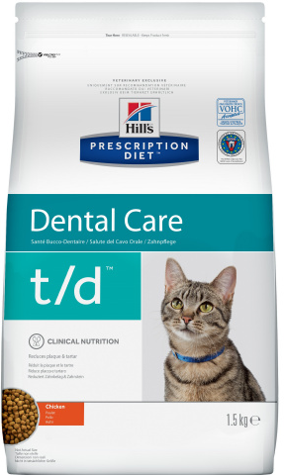
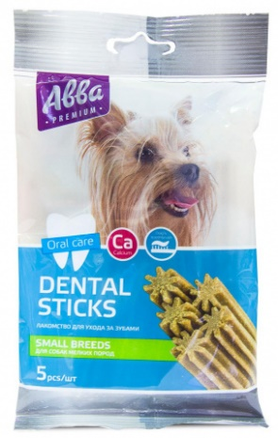
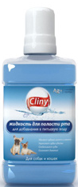
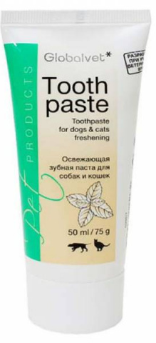
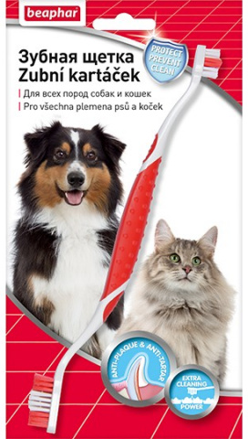
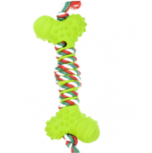
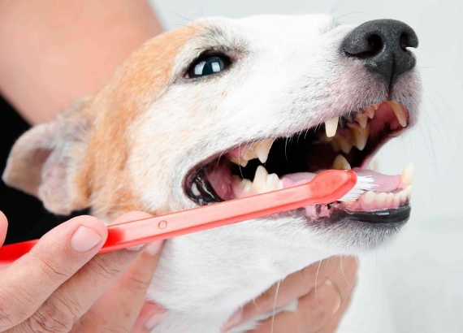
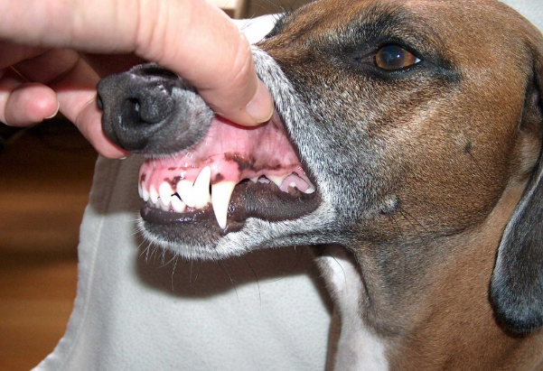
Гигиена – залог здоровья
Средства для заботы о здоровье ротовой полости собак и кошек в нашем ассортименте…
Лечебные корма
Лакомства
Жидкости, капли, спреи
Пасты, гели
Щетки
Игрушки
…которые помогают решить следующие проблемы:
Избавление от зубного налета, профилактика образования зубного камня
Борьба с инфекционно-воспалительными процессами

Slide 5
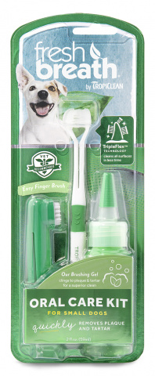
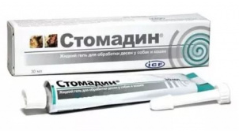
Особенности стоматологических гелей
«Стомадин» и «TropiClean»
Гель «Стомадин»
масло перечной мяты – обезболивает, уничтожает бактерии, вирусы, грибки в ротовой полости, освежает дыхание благодаря ментолу;
экстракт зеленого чая – снижает кровоточивость десен, обладает антибактериальными свойствами, отбеливает зубы;
полифосфат натрия и хлорид цинка – быстро и эффективно связывают и растворяют зубной налет.
продается также в наборе с зубной щеткой «TripleFlex» и каплями для освежения дыхания.
хлоргексидина биглюконат – замедляет инфекционно-воспалительные процессы в ротовой полости;
масло примулы – снижает воспаление, повышает иммунитет;
сорбитол – замедляет процессы разрушения зубов;
деионизированная вода – способна оттягивать на себя и растворять зубной налет;
мясной ароматизатор – облегчает процесс нанесения геля животному.
Гель «TropiClean»

Slide 6
Структура изучения
Обучение осуществляется во время Утреннего собрания на этапе «Тренировка/отработка»
Руководитель заранее распечатывает презентацию, изучает материал, чтобы ориентироваться в нем, иначе восприятие информации будет затруднено
  На каждых трех сотрудников распечатывается один комплект демонстрационных материалов
  После каждой темы необходимо задавать сотрудникам вопросы на предмет усвоения материала (напр. «Назовите преимущества стоматологического геля «Стомадин» и т.п.)
  Первый день смены
  Изучаются и отрабатываются навыки продаж, влияющие на показатели магазина
  Изучается теоретический материал продукта недели (см. слайд 2 по 5)
  Отрабатываются навыки продаж (с первого дня смены) с использованием товара из материала продукта недели (см. слайд 2 по 5)
  Второй день смены
  Третий день смены

Slide 7
Третий день смены. Инструкция
Шаг 1
Шаг 2
Шаг 3
Выбираем технику (несколько техник), разбираемых в первый день смены.
Например:
Выявление потребностей (вопросы о питомце, вопросы об опыте использования товара, вопросы о требованиях к товару, резюмирование, уточнение);
Презентация товара (обращение к потребностям, связка свойство-выгода, демонстрация, подтверждение выбора).
ВИВП (вопрос об опыте использования предлагаемого товара, информация, выгода и побуждение) и так далее.
Выбираем конкретный товар из темы по продукту недели, разбираемой во второй день смены (находим товар в зале).
Например:
Изучая текущую тему, мы выбрали стоматологический гель «Стомадин»
Проводим отработку выбранной техники (шаг 1) с использованием выбранного товара (шаг 2).
Например:
В ПЕРВЫЙ ДЕНЬ СМЕНЫ мы отрабатывали технику ВИВП. Во второй день смены изучали текущую тему и выбрали стоматологический гель «Стомадин»
Поэтому в ТРЕТИЙ ДЕНЬ СМЕНЫ мы будем предлагать стоматологический гель «Стомадин» по технике ВИВП.
Примечание: памятка по проведению отработки находится на следующем слайде.

Slide 8
Краткая памятка по проведению отработки
1. Определение ролей
2. Вводная информация
Распределение ролей между участниками (Продавец, Покупатель, Наблюдатель).
Объяснение сотрудникам сценария действий их персонажей (для Покупателя – за каким товаром пришел, как реагирует на действия Продавца, для Продавца – какие техники применяет, для Наблюдателей – за какими действиями наблюдать, какую обратную связь давать в конце упражнения).
4. Обратная связь и анализ
3. Тренировка
Обсуждение техник, которые получились и над которыми нужно еще работать. Первыми отвечают Наблюдатели.
Фактическое проведение отработки.

